Slide 1






Chào mừng các em đến với
tiết Tự nhiên và Xã hội
Notes:
luongtran8495@gmail.com

Slide 2
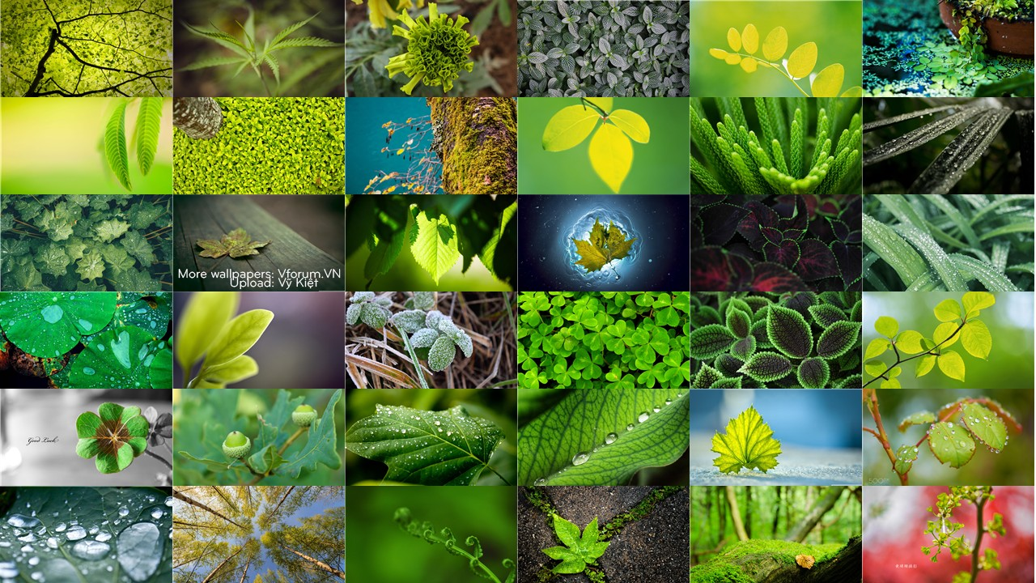
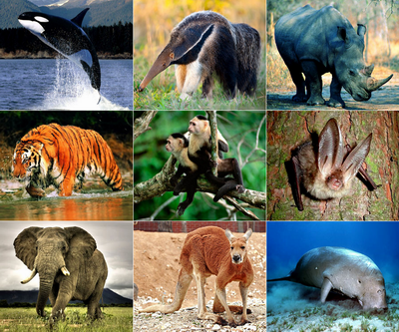
Chủ đề 4 : Thực vật và động vật
Notes:
luongtran8495@gmail.com

Slide 3
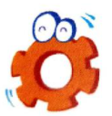
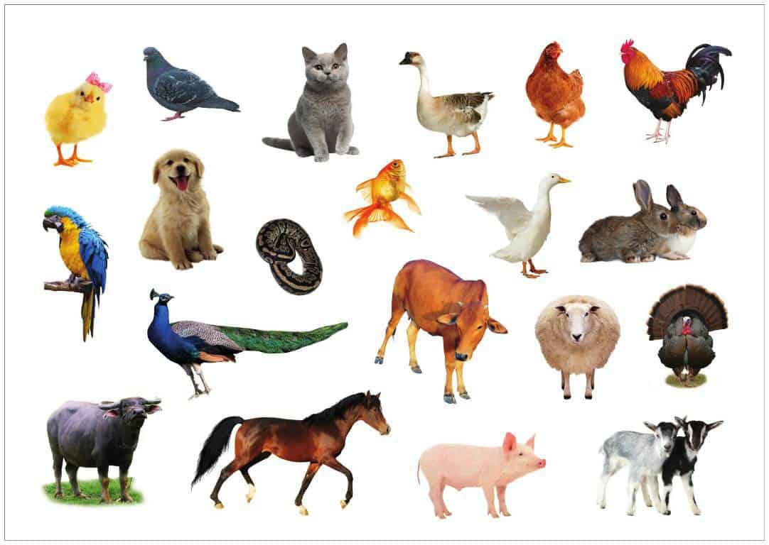
Bài 16: Động vật sống ở đâu? (tiết 2)
Hoạt động thực hành
1. Nơi em đang sống có những con vật gì? Chúng sống ở môi trường nào?
Con mèo, con chó, con chim,…
Chúng đều sống ở trên cạn.

Slide 4
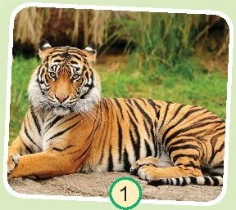
Hoạt động thực hành
2. Đặt và trả lời câu hỏi về tên và nơi sống của các con vật trong mỗi hình sau:
Đây là con vật gì?
Con vật này sống ở đâu?
Hình 1: Con hổ sống ở trong rừng.

Slide 5
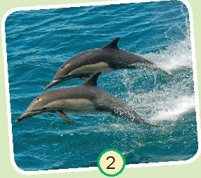
Hoạt động thực hành
2. Đặt và trả lời câu hỏi về tên và nơi sống của các con vật trong mỗi hình sau:
Đây là con vật gì?
Con vật này sống ở đâu?
Hình 2: Con cá heo sống ở dưới biển, đại dương.

Slide 6
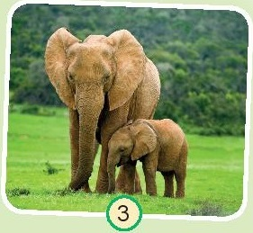
Hoạt động thực hành
2. Đặt và trả lời câu hỏi về tên và nơi sống của các con vật trong mỗi hình sau:
Đây là con vật gì?
Con vật này sống ở đâu?
Hình 3: Con voi sống ở trong rừng.

Slide 7
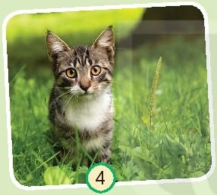
Hoạt động thực hành
2. Đặt và trả lời câu hỏi về tên và nơi sống của các con vật trong mỗi hình sau:
Đây là con vật gì?
Con vật này sống ở đâu?
Hình 4: Con mèo sống ở sân, vườn, trong chuồng, nhà.

Slide 8
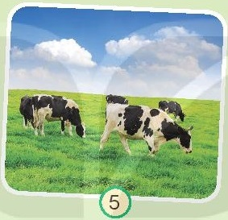
Hoạt động thực hành
2. Đặt và trả lời câu hỏi về tên và nơi sống của các con vật trong mỗi hình sau:
Đây là con vật gì?
Con vật này sống ở đâu?
Hình 5: Con bò sữa sống ở đồng cỏ, trang trại.

Slide 9
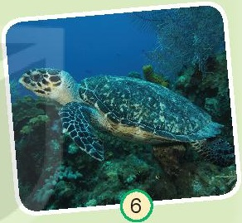
Hoạt động thực hành
2. Đặt và trả lời câu hỏi về tên và nơi sống của các con vật trong mỗi hình sau:
Đây là con vật gì?
Con vật này sống ở đâu?
Hình 6: Con rùa sống ở dưới biển, đại dương.

Slide 10
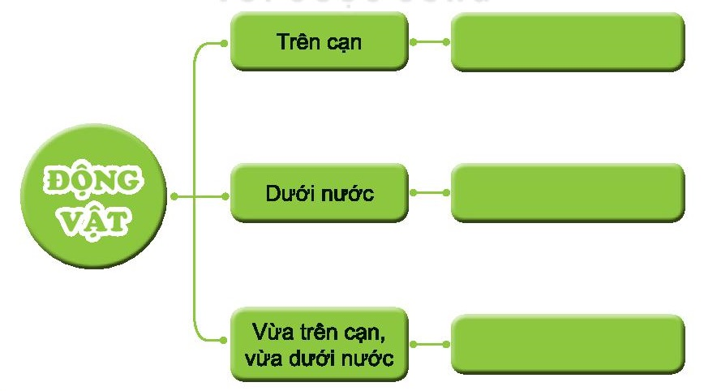
Hoạt động thực hành
3. Viết tên hoặc dán tranh, ảnh các con vật theo sơ đồ gợi ý sau:
Hổ, voi, ngựa, mèo, bò sữa
Cá heo
Rùa

Slide 11

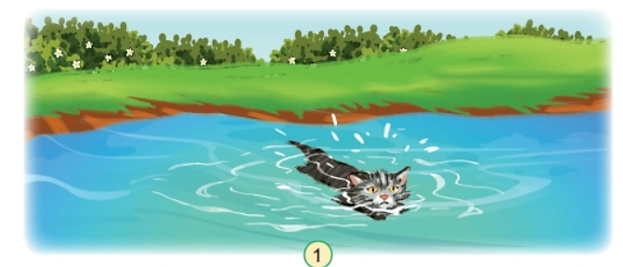
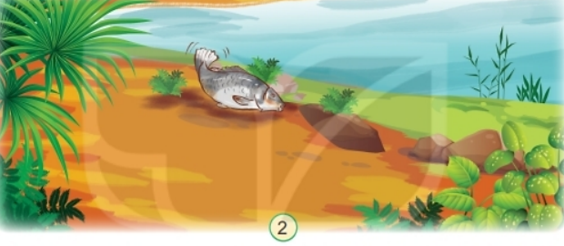
Hoạt động vận dụng
1. Các con vật trong hình sau đang gặp nguy hiểm gì?
Con mèo đang bị đuối nước.
Con cá đang bị mắc cạn.

Slide 12
Hoạt động vận dụng
2. Dự đoán xem các con vật sẽ như thế nào nếu không được giải cứu.
Các con vật sẽ bị chết nếu không được giải cứu kịp thời.

Slide 13
Hoạt động vận dụng
3. Điều gì sẽ xảy ra nếu môi trường sống của động vật bị thay đổi ?
Nếu môi trường sống của động vật bị thay đổi thì chúng sẽ bị chết.

Slide 14
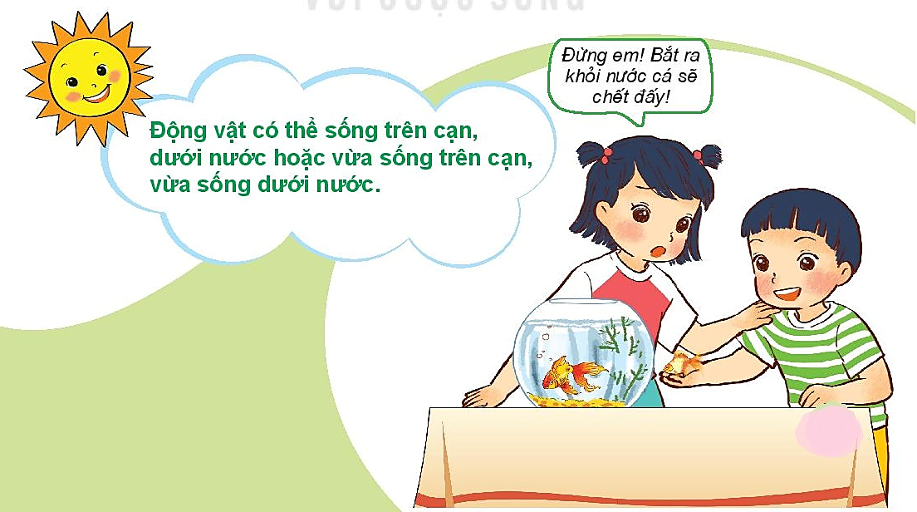
Tổng kết

